Slide 1

Aplicaciones de Analítica
Línea de énfasis en Analítica

Slide 2
Resumen pasos modelo
Comprensión del problema de negocio y traducción a problema analítica
Diseño de la solución
Limpieza y preprocesamiento de datos
Exploración de datos (para modelo)
Preparación de datos para el modelo (imputación, dummies)
Selección de algoritmos candidatos
Selección de variables
Comparación de algoritmos y selección del o los mejores
Afinamiento de hiperparámetros
Análisis de resultados del modelo
Predicciones futuras y recomendaciones
Despliegue de la solución

Slide 3
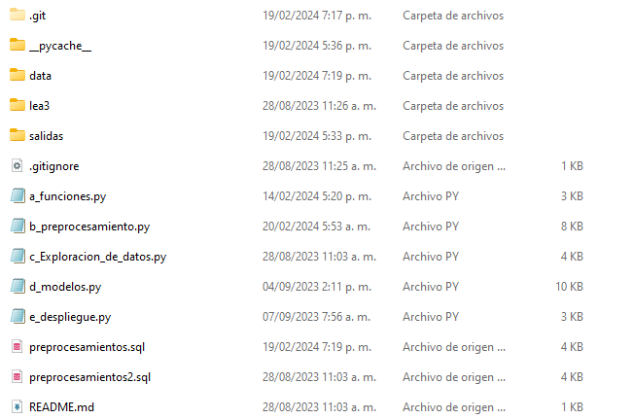
Estructura del proyecto

Slide 4
Preprocesamiento, limpieza y transformación
Preprocesamiento:
Identificar formatos de tablas (transaccionales o maestros)
Filtrar datos por fechas y campos
Cruzar tablas
Formar tabla con estructura para modelo
Limpieza
Verificar lectura de datos
Datos faltantes
Tipos de variables
Niveles en categorías
Observación por categoría
Datos atípicos

Slide 5
Tablas disponibles
Tablas de transacciones
tbl perf |  |  |  | tbl action
emp | fecha | desmp |  | emp | fecha | action
1 | 31/12/2021 | 45 |  | 1 | 31/12/2022 | 10
1 | 31/12/2022 | 34 |  | 1 | 31/12/2021 | 10
1 | 31/12/2019 | 23 |  | 1 | 31/12/2019 | 90
tablas maestras
tbl empl
emp | cargo | fecha_registro
1 | Analista | 31/12/2022
2 | Gerente | 31/12/2022
3 | Director | 31/12/2022

Slide 6
Preprocesamiento
b_preprocesamiento:
La entrada son las bases originales (datos crudos/raw data):
La Salida es una base de datos con la estructura para modelo:
1 registro para empleado
las x están filtradas a dic 2022
1 columna con la variable respuesta desempeño 2023

